Slide 1
ИНТЕРЕСНЫЕ ФАКТЫ О ПТИЦАХ
Учитель биологии МБОУ СОШ №5 г. Вязьмы : Демина Татьяна Александровна
Выполнила учащаяся 7 А класса : Зайцева Диана

Slide 2
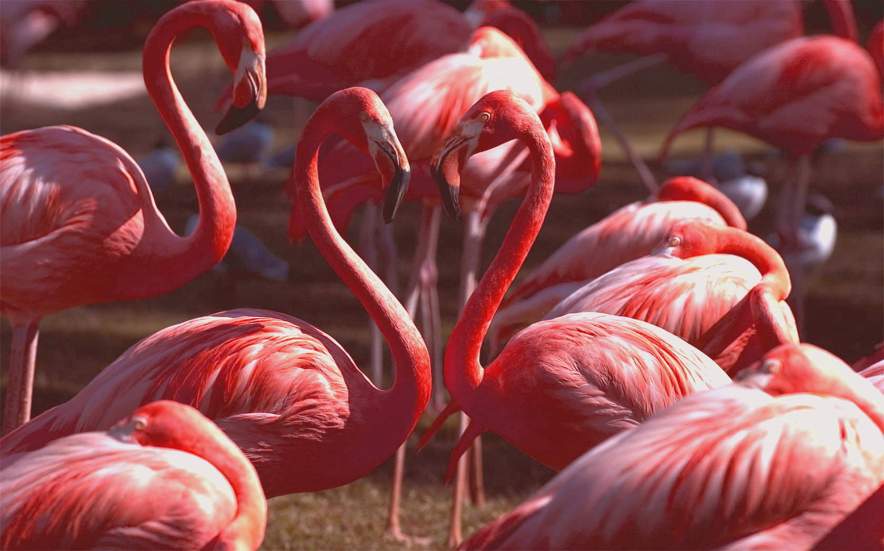
Сегодня вы узнаете интересные факты о жизнедеятельности, поведении таких птицах как:
Аист
Скворец
Киви
Удод
Альбатрос
Колибри
Страус
Фламинго
Канарейка
Синица
Пингвин

Slide 3
Аист
Аист способен засыпать во время полета на 10-15 минут.
Голосовые связки у аистов не развиты, они не имеют голоса, а только щелкают клювом.
Множество детей аистов «уходят из дома» и перебираются в другие гнезда, потому что их не устраивают охотничьи навыки родителей.

Slide 4
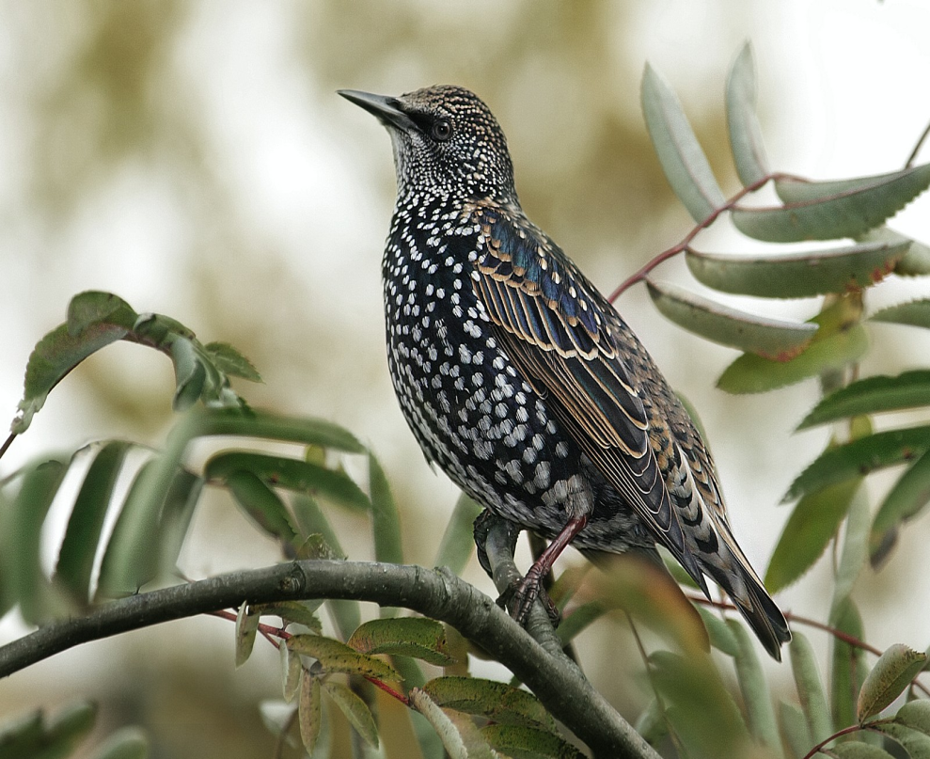
Скворец
Самыми излюбленными местами для заселения скворцов являются Австралия, Евразия, Новая Зеландия, Северная Америка.
Численность этих птиц снижается из-за потери среды обитания, но в глобальном плане население скворцов остаётся стабильным, и эти пичуги не входят в список исчезающих видов.
Скворец хорошо поддается дрессировке.
С помощью обоняния скворцы отлично различают виды растений. Они вплетают в свои гнезда стебли тысячелетника, дикой моркови и других растений, обладающих токсичностью по отношению к бактериям и насекомым.

Slide 5
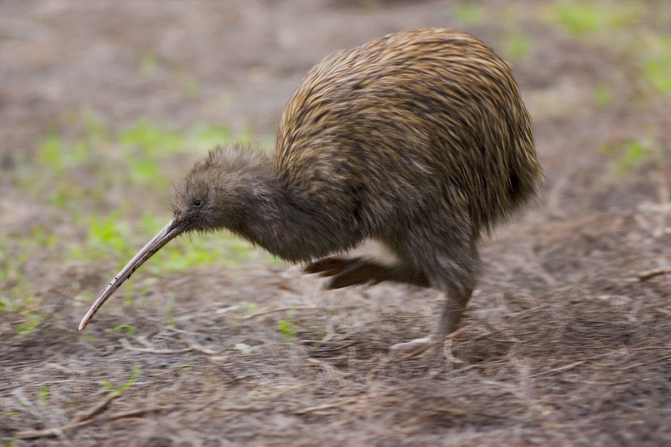
Киви
Киви – это символ Новой Зеландии.
Птица получила название из-за своего ночного крика звучащего как ки-ви.
Единственная птица в мире. Которая вообще не имеет крыльев – это киви.
Мозг птицы находится в черепной коробке, как у людей.
Киви – это самый лучший нюхач. Ноздри находятся на конце длинного клюва.
Эта способность позволяет ей, сунув клюв в почву , вынюхивать земляных червей.

Slide 6
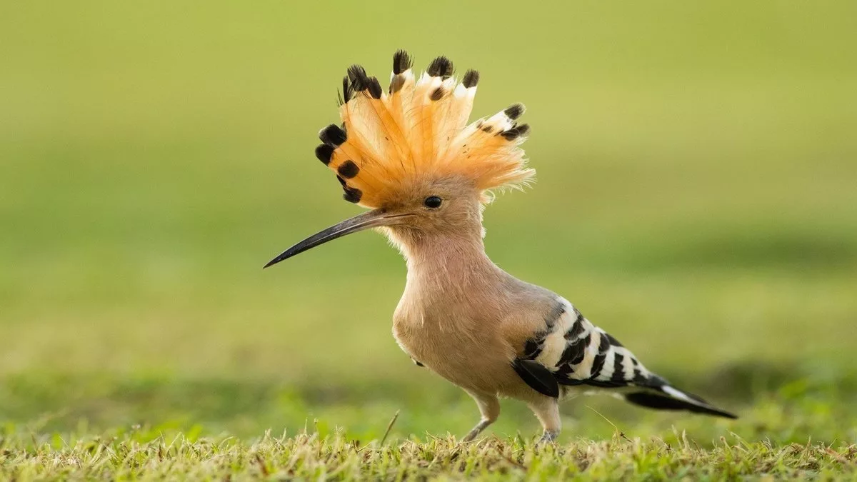
Удод
Пестрая хохлатая птица.
Хохол на голове то распустит веером, то соберет «причешет назад».
Избавляет огород от медведок.
Удоды питаются насекомыми, а куча навоза всегда привлекала разнообразных мух и жуков, откуда их легко было добыть изогнутым клювом удода, напоминающим пинцет.
Во время еды, птица способна жонглировать : подбрасывать птицу и ловить раскрытым клювом.

Slide 7
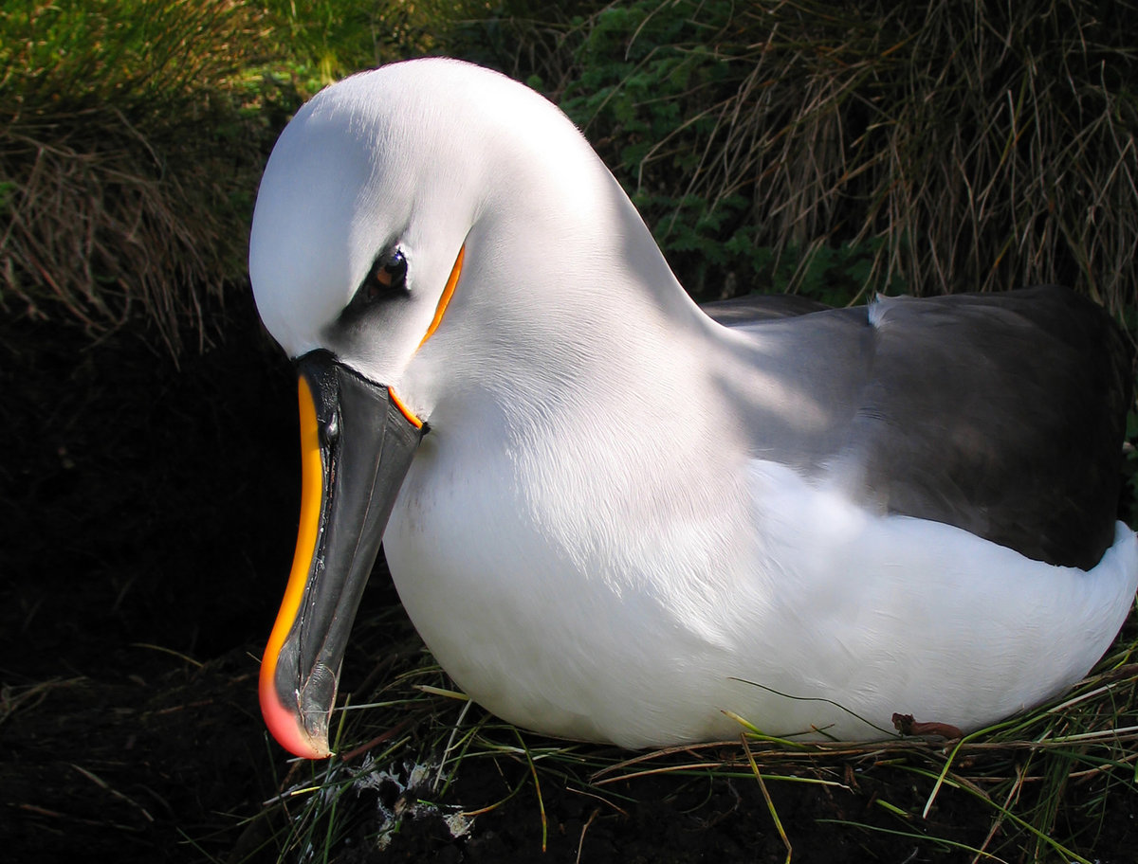
Альбатрос
Альбатросы – морские птицы, известные благодаря своей любви к дальним путешествиям.
Альбатрос – птица долгожитель. Живут они очень долго по животным меркам. Их жизнь можно сравнить по длительности с человеческой, ведь часто они живут до преклонного возраста в 60 лет и более.
Продолжительность насиживания яиц (2 мес.) и вскармливания птенцов
(6 мес.).
Странствующий альбатрос имеет самый большой размах крыла, который составляет
3 метра.

Slide 8
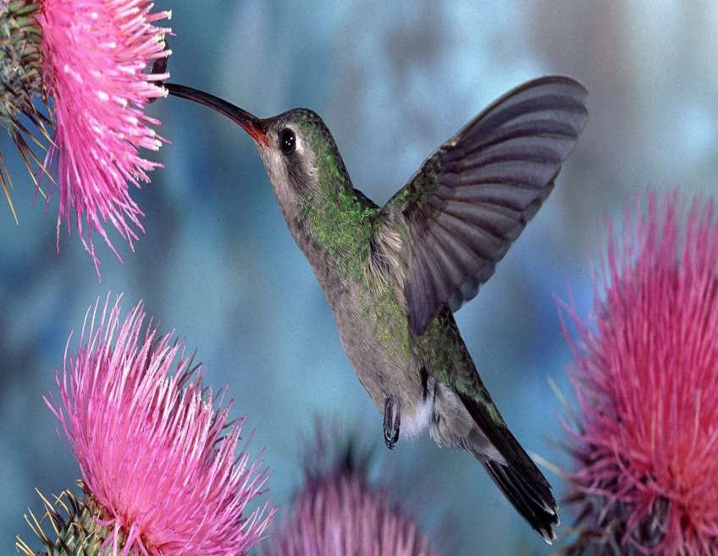
Колибри
Самая маленькая птица.
200 взмахов в секунду. Самая часто махающая птица.
Колибри за один день могут сьсть в 2 раза больше, чем ее собственный вес.
Колибри питаются с интервалом в 10 минут.
Рацион колибри составляет цветочный нектар и мелкие насекомые.
Яйцо колибри самое маленькое в мире.
Сердце колибри делает 500-1000 ударов в минуту, а в течение жизни сокращается около 4,5 миллиардов раз.

Slide 9
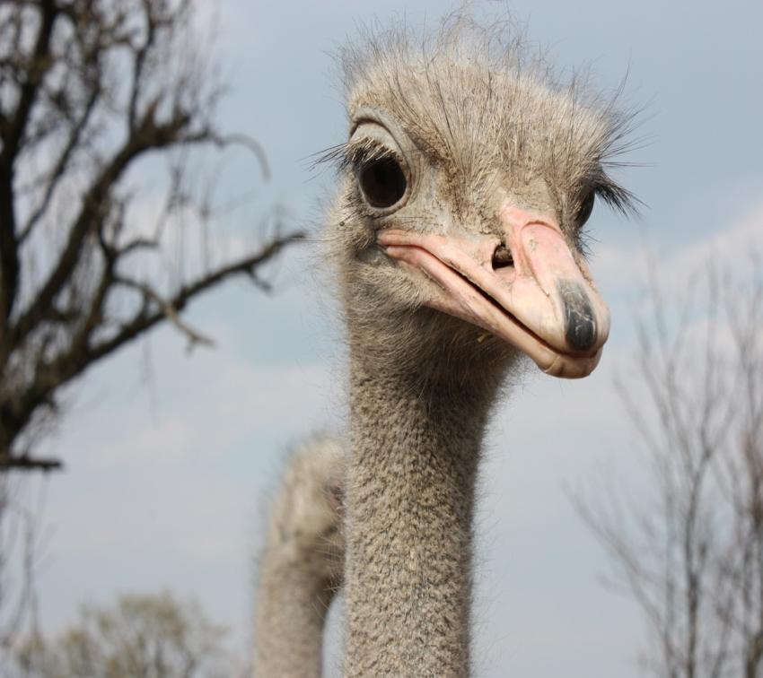
Страус
Могут достигать двух метров.
Страусы не умеют летать.
Вес страуса может достигнуть до 130 килограммов.
У страуса глаза больше, чем его мозг.
Жить в одиночестве страусы не способны .
Страусы являются долгожителями, они доживают до 50-ти лет.
Яйца страусов больше времени высиживают самцы.
Для того чтобы сварить страусиное яйцо вкрутую, его придется кипятить 1,5-2 часа.

Slide 10
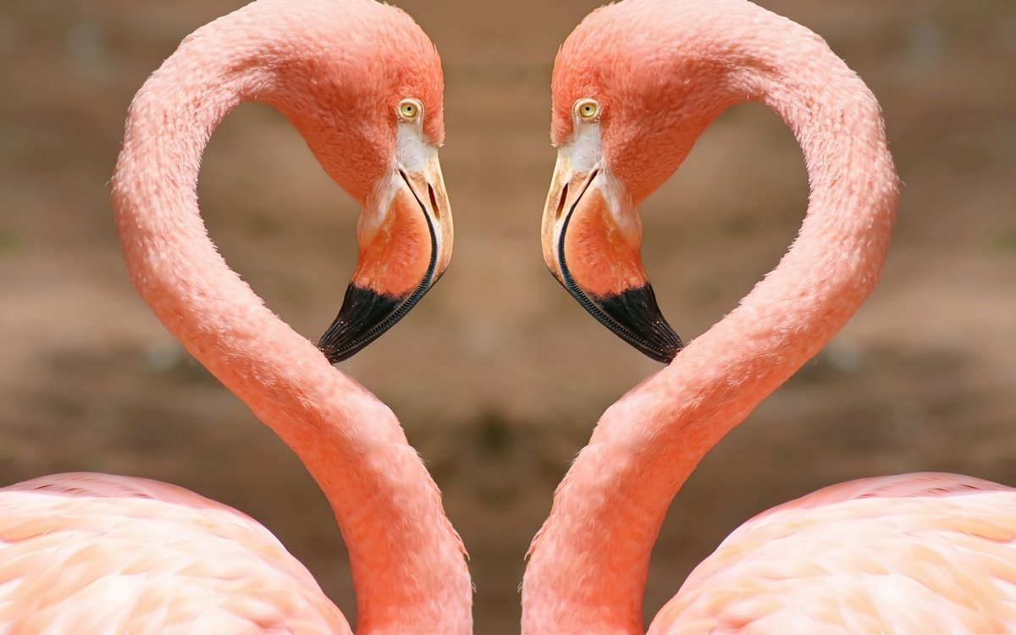
Фламинго
Фламинго — крупная птица с красивыми розовыми или красными перьями, известная также своими длинными ногами и немного кривым длинным клювом.
Самцы, как правило, крупнее самок и имеют гораздо более длинные ноги.
Фламинго спит стоя на одной ноге.
Розовый цвет тела фламинго появляется не с рождения, а возникает в процессе поглощения в пищу рачков.
Фламинго могут встретиться и на высокогорных озёрах. Кроме того, они умеют переносить очень большие перепады температуры.
Фламинго всеядны: они едят и растения, и мясо. Моллюски и водоросли, которые они добывают в водоемах, содержат каротины — красящие вещества, которые делают их перья розовыми или оранжевыми.

Slide 11
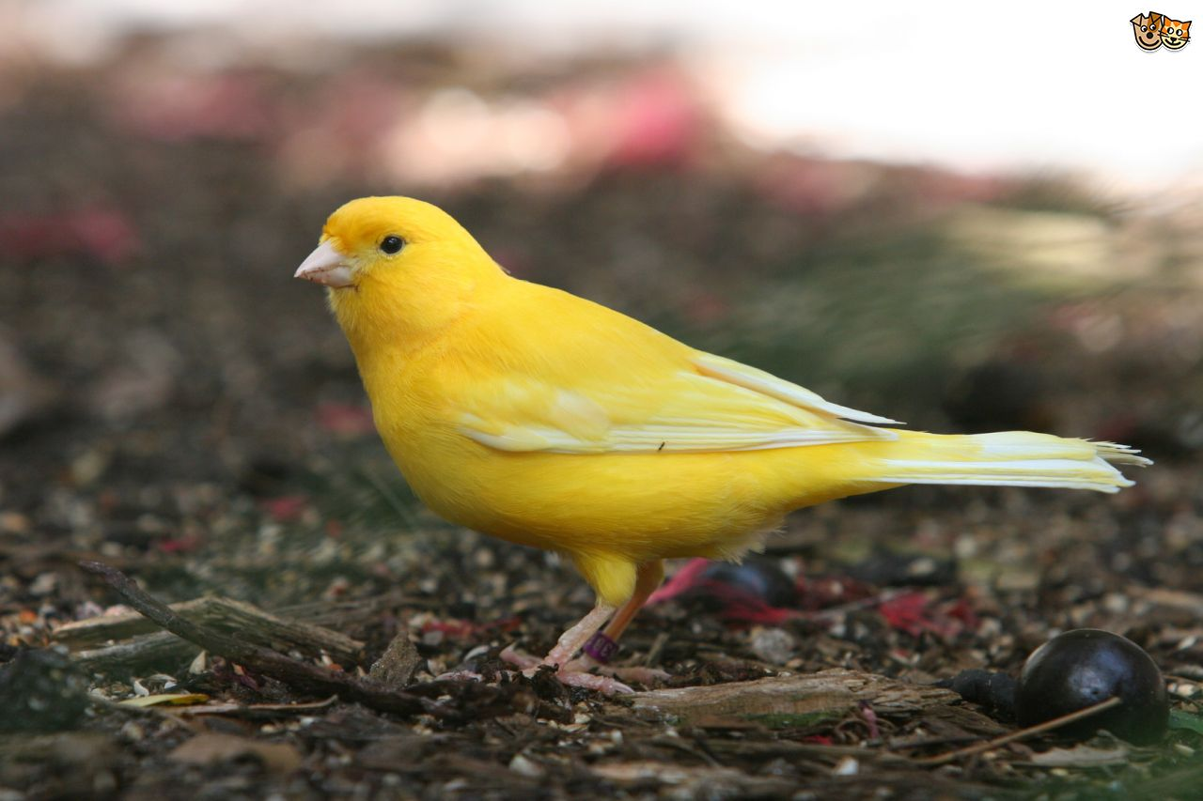
Канарейка
Большинство канареек — небольшие птички, но некоторые их породы достигают длины в 21-23 сантиметра.
Канарейки доживают до 15 лет и продолжают петь до самой смерти.
Канарейки доживают до 15 лет и продолжают петь до самой смерти.
Канарейки хорошо чувствуют пары метана.
Канарейки прекрасно запоминают и повторяют сложные мелодии, а также имитируют речь человека, подобно попугаям.

Slide 12
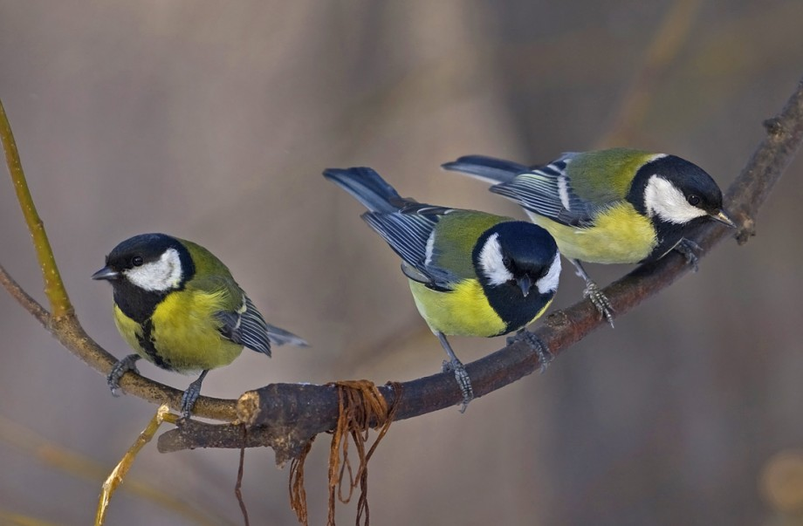
Синицы
Синицы – одни из самых нужных и полезных для человека птиц.
Синицы — небольшие птички, масса которых обычно не превышает 25 грамм, а длина тела чаще всего бывает 150 миллиметров.
Синицы относятся к насекомоядным птицам и летом питаются следующими насекомыми: беспозвоночными, их личинками; гусеницами разных бабочек; стрекозами, пауками, жуками, в том числе долгоносиками; мошками, мухами, комарами, тлей, клещами.

Slide 13
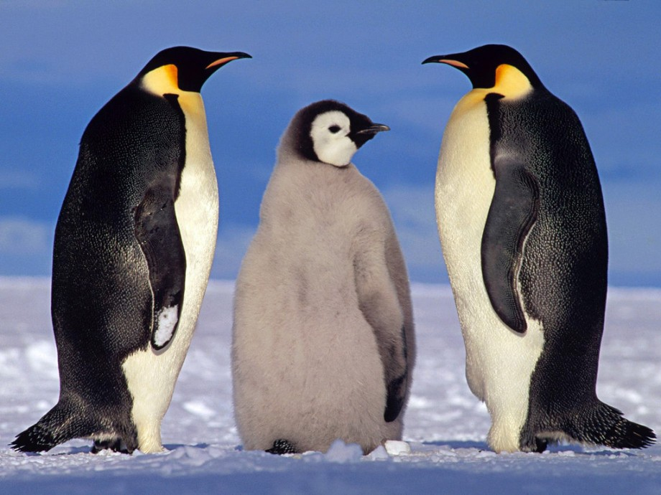
Пингвин
Самый большой представитель пингвинов — императорский пингвин, чей рост достигает 120 см, а самый маленький — малый, или голубой пингвин. Его рост в среднем составляет всего 33 см.
Пингвины живут не только в Антарктиде. Эти птицы живут еще и в Новой Зеландии, Африке и даже на экваторе.
Длина тела взрослого животного превышает один метр, а масса может достигать сорока килограммов.
Ноги у пингвинов не мёрзнут, потому что число нервных окончаний в них минимально.
Пингвины неуклюжи только на суше. Под водой они оказываются очень ловкими и грациозными.

